Slide 1

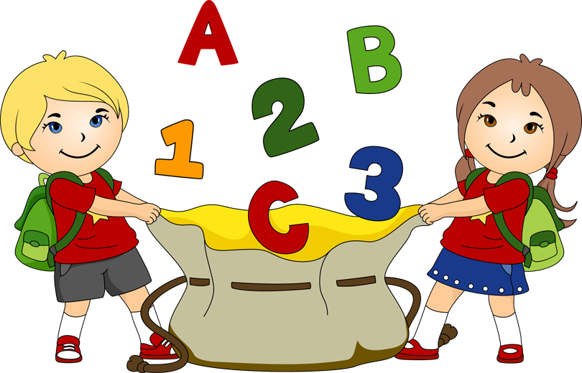


4 класс
Закрепление выученного материала
«Что узнали? Чему научились»
Тема 2 Урок 19
Цель: закрепить умение увеличивать и уменьшать числа в 10, 100, 1000 раз; развивать умение устанавливать связь между компонентами и результатами действий; совершенствовать устные и письменные вычислительные навыки

Slide 2

Прозвенел уже звонок!
Начинается урок.
В путешествие пойдём —
В Страну знаний попадём!

Slide 3
Назовите числа, которые содержат:
40 тыс. 60 ед.
40 060
40 тыс. 6 ед.
40 006
900 тыс. 9 ед.
900 009
5 тыс.
5 000
5 мил
5 000 000
Молодцы!

Slide 4
Определи, по какому правилу построен каждый ряд чисел, и продолжи его.
600 007, 600 008, 600 009 …
100 000, 200 000, 300 000 …

Slide 5
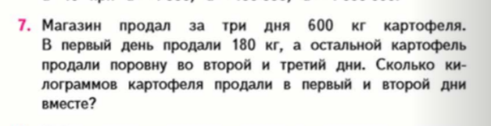
Работа с учебником (стр 34)
1д. – 180 кг
2д. - ?
3д. - ?
600 кг
поровну
Сначала нам нужно узнать сколько килограммов картошки продали за 2 и 3 день.
Для этого нужно из общего числа вычесть проданный картофель за 1 день.
Нам известно, что за 2 и 3 день картофеля было продано поровну. Для того чтобы узнать сколько кг было продано за второй день, нужно полученное число разделить на 2.

Slide 6
Работа с учебником (стр 34)
1д. – 180 кг
2д. - ?
3д. - ?
600 кг
поровну
Какой вопрос задачи?
Сколько килограмм картофеля продали за 1 день?
Сколько килограмм картофеля продали за 2 день?
Для того, чтобы узнать сколько продали всего картофеля нужно сложить 1 и 2 день.
Запишите краткую запись и решение задачи.

Slide 7
Работа с учебником (стр 34)
1д. – 180 кг
2д. - ?
3д. - ?
600 кг
поровну
Проверь себя.
600-180 = 420 (кг) – продали за 2 и 3 день
420 : 2 = 210 (кг) – продали во 2 день
180 + 210 = 390 (кг) – продали в 1 и 2 день вместе
Ответ: 390 кг картофеля

Slide 8

Минутка отдыха для глаз

Slide 9
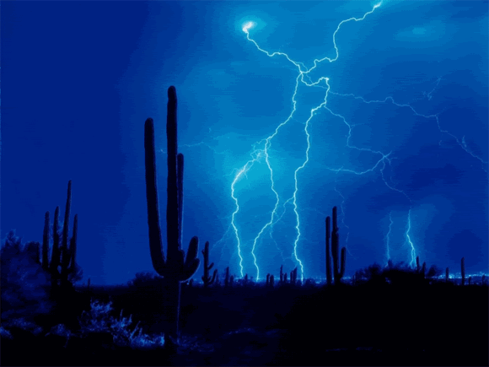

Slide 10


Страница 34 № 11 решить примеры
Страница 35 № 14 решить уравнения
По желанию: страница 34 № 8
(на высокий уровень)
Домашнее задание

